Slide 1
O’zbekiston Xalqaro Islomshunoslik Akademiyasi Islom Iqtisodiyoti va Xalqaro Munosabatlar fakulteti “Kompyuter injiniringi” yo’nalishi masofaviy ta’lim 4 - kurs talabasi Azimova Nodiraning “SUN’IY INTELLEKT ASOSLARI ” fanidan tayyorlagan 3 – laboratoriya ishi Mavzu :NumPy kutubxonasi bilan ishlash
Qabul qildi: Raxmanov Qurbon

Slide 2
Topshiriq
3-laboratoriya keltirlgan NumPY kutubxonasi bilan ishlash uchun keltirilgan misollarni bajarib taqdimot shaklida yuklash lozim. PrintScreenda o'zini kompyuterida yuklanganligi aks ettishi lozim.

Slide 3

NumPy kutubxonasi
NumPy (Numerical Python) — Python tilida massivlar (arraylar) bilan ishlashni soddalashtiruvchi, vektorlashgan hisoblashni amalga oshiruvchi ochiq manbali kutubxona.U ma’lumotlarni saqlash, tahlil qilish va matematik amallarni tez bajarish uchun ishlatiladi.

Slide 4

NumPy kutubxonasining asosiy imkoniyatlari
Ko‘p o‘lchovli massivlar (ndarray) bilan ishlash imkoniyati;
Matematik, statistik va chiziqli algebra funksiyalari bilan ishlash;
Massivlar orasida arifmetik va mantiqiy amallarni bajarish;
Ma’lumotlarni tartiblash, indekslash va kesish;
Ma’lumotlarni fayllardan (CSV, TXT va boshqalar) o‘qish va yozish;
Tezlik va samaradorlik — NumPy C tilida yozilganligi sababli juda tez ishlaydi.

Slide 5
NumPy kutubxonasining afzalliklari
Tez ishlash — massivlar ustida amallar vektorlashgan tarzda bajariladi;
Katta hajmdagi ma’lumotlar bilan ishlash imkoniyati;
Matematik formulalarni soddalashtirish;
Boshqa kutubxonalar (Pandas, Matplotlib, TensorFlow) uchun asos bo‘lishi;
Ochiq manbali va bepul foydalanish mumkin.

Slide 6
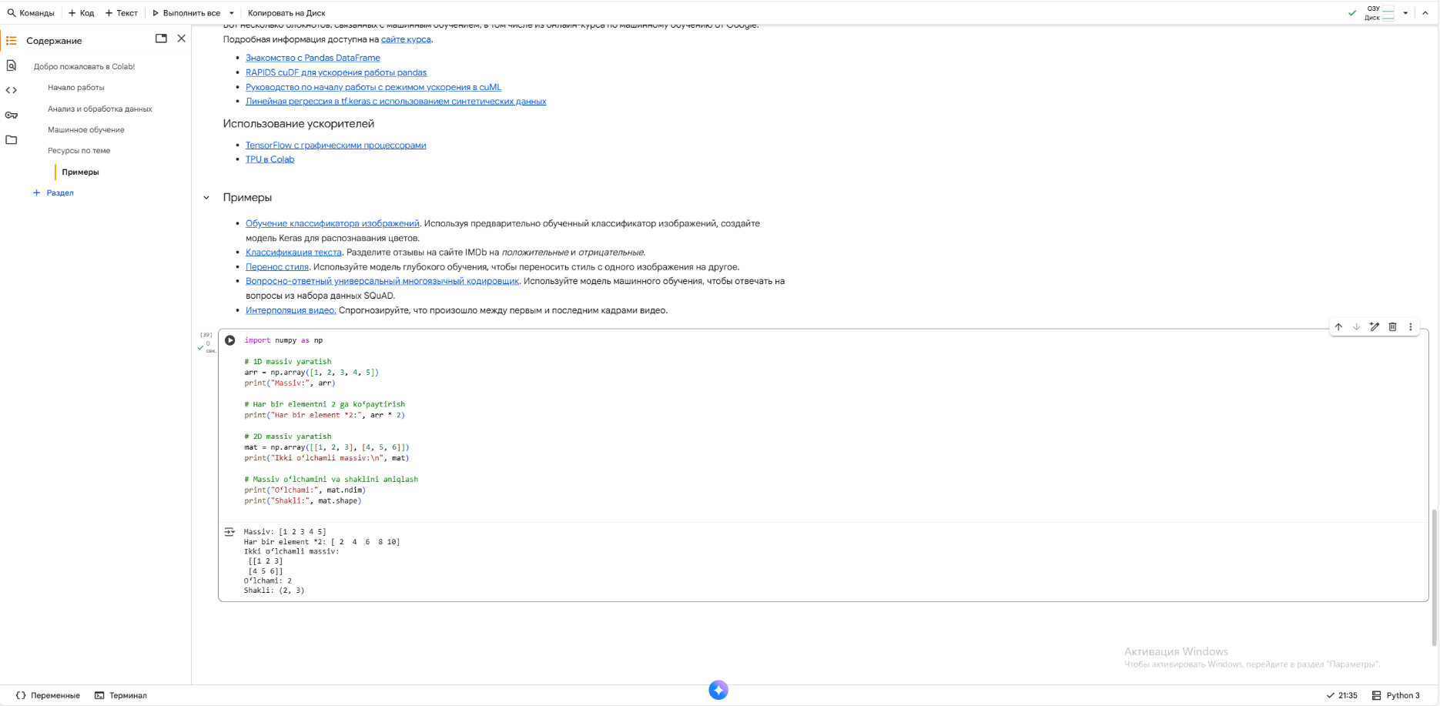
NumPy misol kodi
import numpy as np
# 1D massiv yaratish
arr = np.array([1, 2, 3, 4, 5])
print("Massiv:", arr)
# Har bir elementni 2 ga ko‘paytirish
print("Har bir element *2:", arr * 2)
# 2D massiv yaratish
mat = np.array([[1, 2, 3], [4, 5, 6]])
print("Ikki o‘lchamli massiv:\n", mat)
# Massiv o‘lchamini va shaklini aniqlash
print("O‘lchami:", mat.ndim)
print("Shakli:", mat.shape)

Slide 7
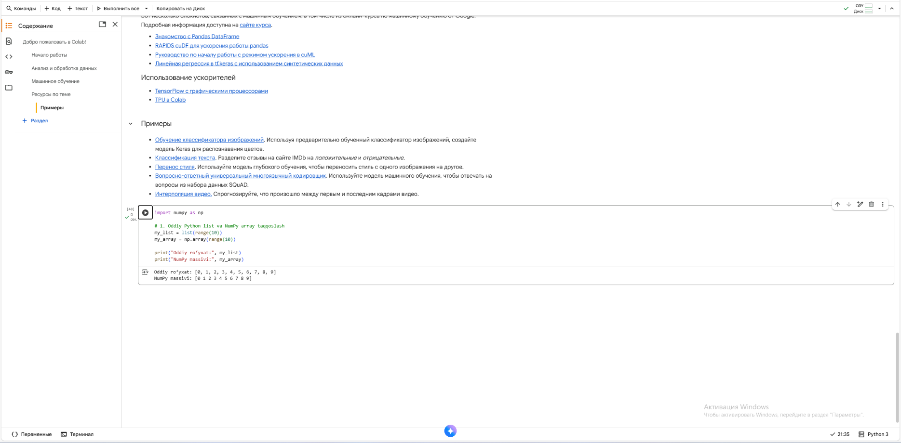
# 1. Oddiy Python list va NumPy array taqqoslash
import numpy as np
my_list = list(range(10))
my_array = np.array(range(10))
print("Oddiy ro‘yxat:", my_list)
print("NumPy massivi:", my_array)

Slide 8
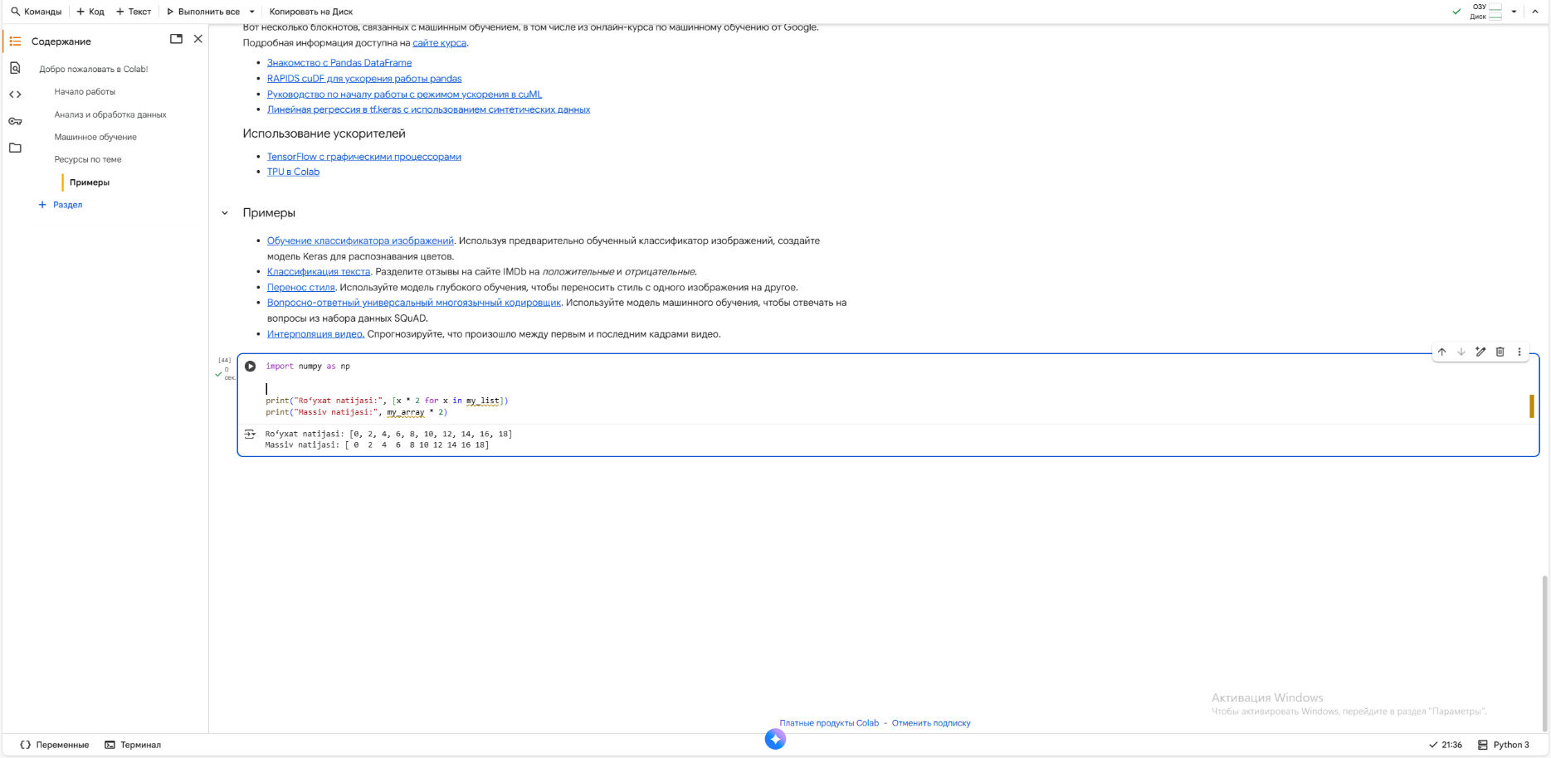
# 2. Har bir elementni 2 ga ko‘paytirish
import numpy as np
print("Ro‘yxat natijasi:", [x * 2 for x in my_list])
print("Massiv natijasi:", my_array * 2)

Slide 9
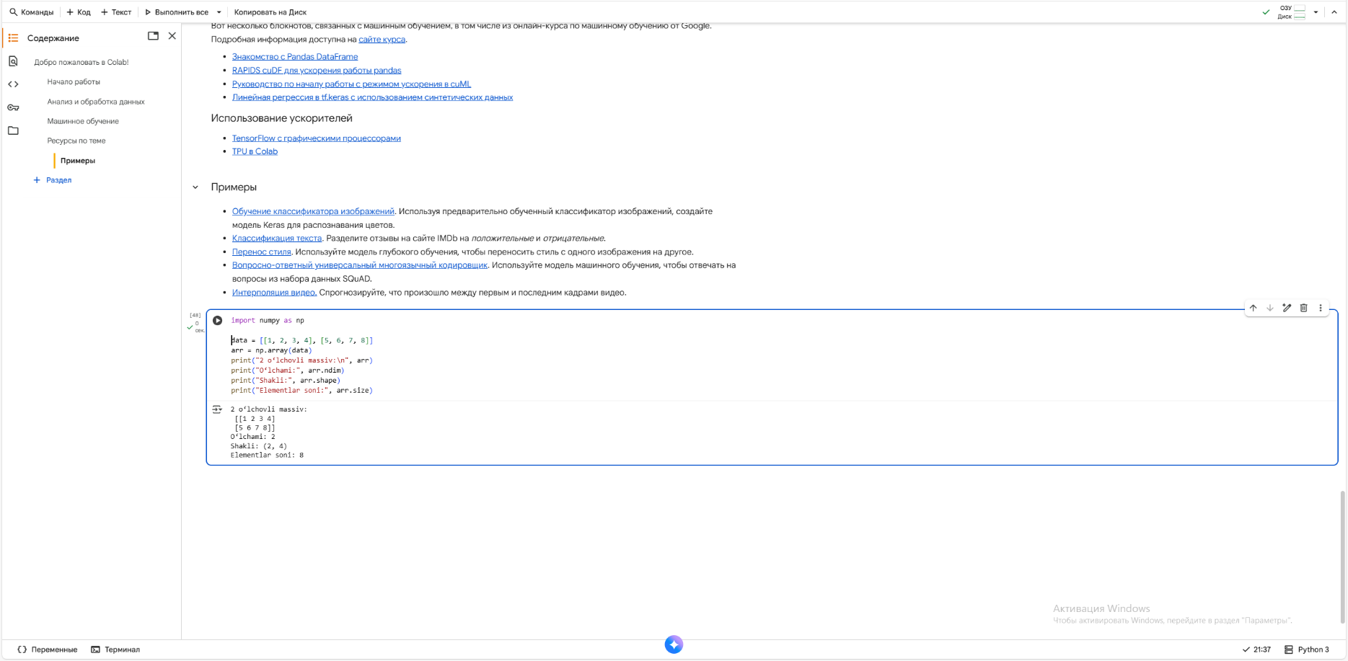
# 3. N-o‘lchovli massiv yaratish
import numpy as np
data = [[1, 2, 3, 4], [5, 6, 7, 8]]
arr = np.array(data)
print("2 o‘lchovli massiv:\n", arr)
print("O‘lchami:", arr.ndim)
print("Shakli:", arr.shape)
print("Elementlar soni:", arr.size)

Slide 10
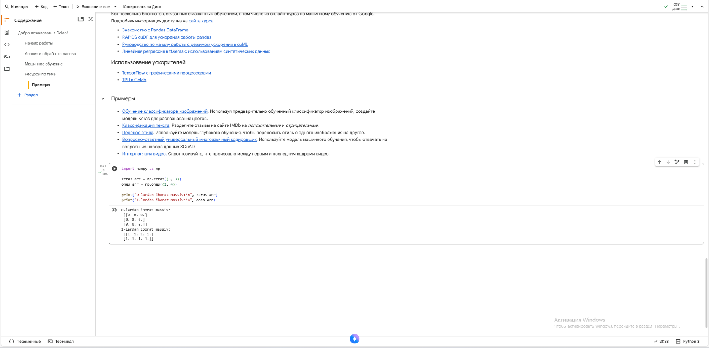
# 4. Nol va birlardan iborat massivlar
import numpy as np
zeros_arr = np.zeros((3, 3))
ones_arr = np.ones((2, 4))
print("0-lardan iborat massiv:\n", zeros_arr)
print("1-lardan iborat massiv:\n", ones_arr)

Slide 11
Xulosa
NumPy kutubxonasi Python dasturlash tilida matematik va statistik hisob-kitoblarni tez va samarali bajarish imkonini beradi. U orqali massivlar (arraylar) bilan ishlash, chiziqli algebra amallarini bajarish, ma’lumotlarni tahlil qilish osonlashadi. Kutubxonaning asosiy afzalliklari:
Yuqori tezlik (C tilida yozilganligi sababli),
Katta hajmdagi ma’lumotlarni qayta ishlash imkoniyati,
Matematik funksiyalar va o‘lchovli massivlar uchun qulay interfeys.

Slide 12
Foydalanilgan adabiyot va saytlar ro’yxati
Géron, A. (2022). Hands-On Machine Learning with Scikit-Learn, Keras, and TensorFlow. O’Reilly Media.
Raschka, S., & Mirjalili, V. (2020). Python Machine Learning: Machine Learning and Deep Learning with Python, scikit-learn, and TensorFlow 2. Packt Publishing.
James, G., Witten, D., Hastie, T., & Tibshirani, R. (2021). An Introduction to Statistical Learning. Springer.
https://scikit-learn.org/stable/ — Scikit-learn rasmiy hujjatlari.
https://numpy.org/ — NumPy kutubxonasining rasmiy sayti.
https://www.w3schools.com/python/ — Python dasturlash tili bo‘yicha o‘quv manbasi.
https://realpython.com/ — Python bo‘yicha darslar va amaliy loyihalar.
https://towardsdatascience.com/ — Ma’lumotlar tahlili va mashinaviy o‘rganish bo‘yicha maqolalar.

